Slide 1
实验一
安装使用JDK
学习使用Java 命令行调试
2.求解约瑟夫环
  用数组实现
  每个player包括姓名，序号等信息
3. 学习使用反射
  创建beanFactory
  用户用法
    BeanFactory.getBean(“bean1”)
    BeanFactory.Invoke(“Class1.Test”)
Notes:
<beans>
<bean name="zhang3" class="com.test.StudentA" type="singleton">
<bean name="Li4" class="com.test.StudentD" type="prototype">
<bean name="t400" class="com.ibm.thinkpad">
</beans>

Slide 2
实验二
1.二分搜索树
  实现Insert()，visit(),search()方法
  实现通用，不能使用模板实现
    boolean insert (comparable obj);
  处理异常
  如何使用嵌套类优化？
  如何实现 通用数据的存储？
2.构建vector
  实现vector和二分搜索树的共用接口

Slide 3
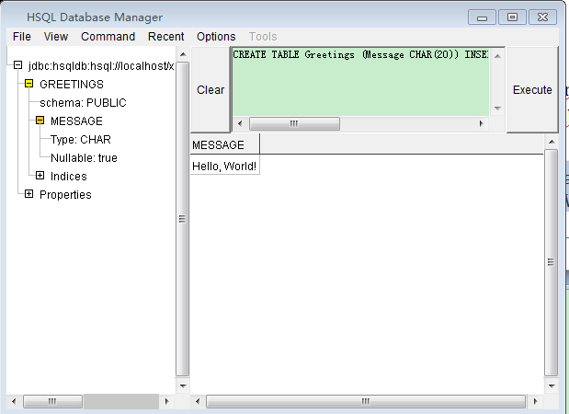
实验三
  JNotePad
  完成类似界面的功能
  Winform
  Notepad

Slide 4
实验四
Web 开发实践
  学习构建Web应用程序
  Servlet实践
  Jsp实践
  Servlet+jsp实现 Petform

